Slide 1
Artificial Intelligence 人工智能实验
深度学习
中山大学计算机学院
2024年春季

Slide 2
目录
1. 理论课内容回顾
1.1 PyTorch介绍
1.2 CNN 网络训练实例
2. 实验任务
2.1中药图片分类任务
3. 作业提交说明

Slide 3
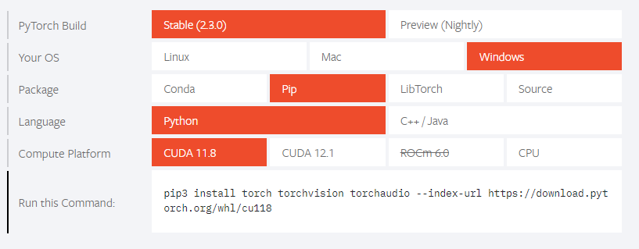
1.1 PyTorch 介绍
PyTorch 安装
官网：https://pytorch.org
CPU 版安装（无 Nvidia 显卡）：直接在官网主页选择配置，然后复制生成的 Command 粘贴到终端运行（注意需提前激活 Python 虚拟环境）。
建议：安装1.7.0及以上版本。

Slide 4
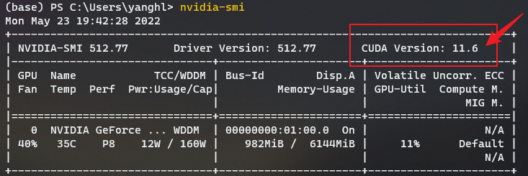
1.1 PyTorch 介绍
GPU 版安装：先在终端使用 nvidia-smi 命令查看当前显卡支持的 CUDA 版本
然后在主页选择 CUDA xx.x 生成 Command 命令，PyTorch CUDA 的版本不能高于显卡支持的 CUDA 版本。
Linux 和 MacOS 同理，在主页选择对应 OS 选项即可。

Slide 5
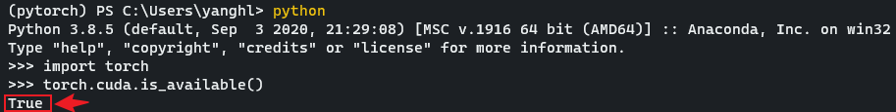
1.1 PyTorch 介绍
安装完成后验证是否安装成功：在终端键入 python，进入 python 交互环境。
CPU 版直接执行 import torch，如无报错即安装成功。
GPU 版执行 import torch 后，执行 torch.cuda.is_available()，如返回 True 说明 GPU 版 PyTorch 安装成功。
PyTorch 安装到此结束，更多内容可参考官方文档：
https://pytorch.org/docs/stable/index.html

Slide 6
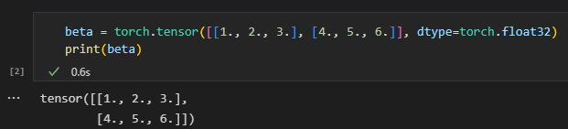
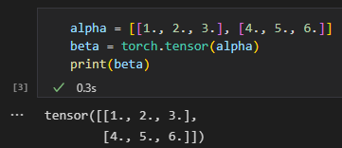
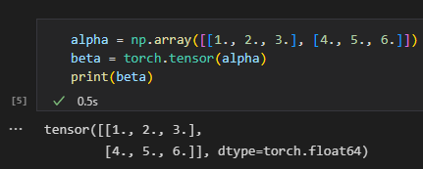
1.1 PyTorch 介绍——Tensor
tensor 是 PyTorch 的基本数据类型，在使用 torch 框架进行操作时，对象一般都要求是 tensor 类型。
要初始化一个 tensor，通常有以下三种方式：
直接初始化
通过原始数据转化
通过 numpy 数据转化

Slide 7
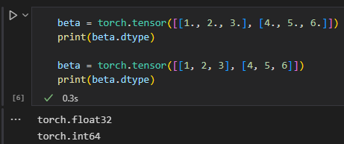
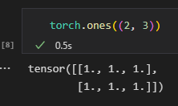
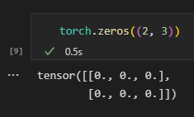
1.1 PyTorch 介绍——Tensor
当初始化时未指定数据类型时，torch.tensor() 将会根据数据本身的类型自行判断，如：
也可以通过 torch.ones(), torch.zeros() 等创建指定大小的全 0 或者全 1 张量：

Slide 8
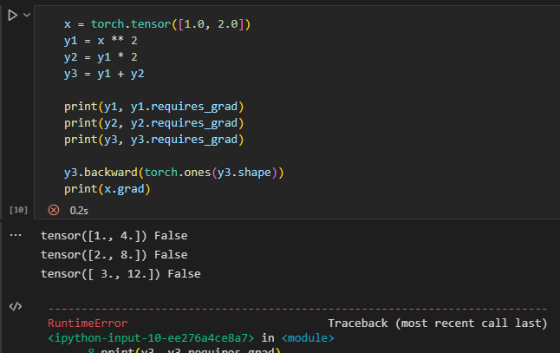
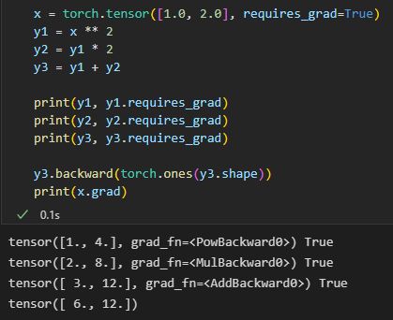
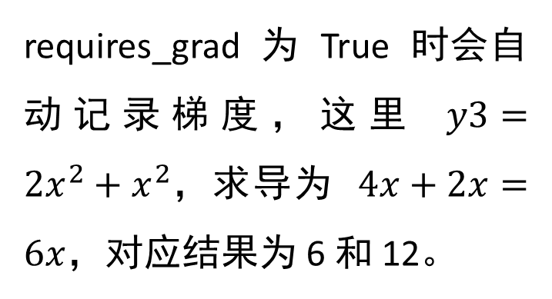
1.1 PyTorch 介绍——Tensor
输入神经网络的数据需保证 tensor(xxx, requires_grad=True)
e.g.
若 requires_grad 为 False，梯度反向传播时会直接报错。
requires_grad 为 True 时会自动记录梯度，这里 $y3=2x^{2}+x^{2}，$求导为 $4x+2x=6x$，对应结果为 6 和 12。

Slide 9
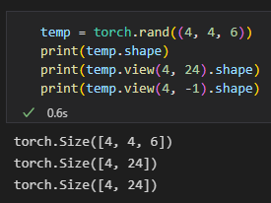
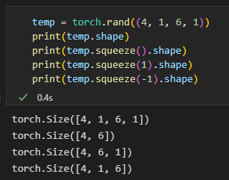
1.1 PyTorch 介绍—— torch 常用数据操作
维度变换
torch.view()或者torch.reshape() 维度重置（但总数要一致），若根据已有维度可推算出剩下的维度，可使用 -1 替代
torch.reshape()也可以重置维度
torch.squeeze(dim) 若不指定维度，则
会将 tensor 中为1的dim压缩，若指定
则只会压缩对应的维度（必须为1）

Slide 10
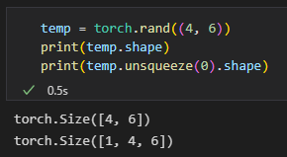
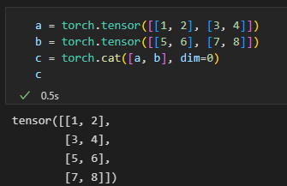
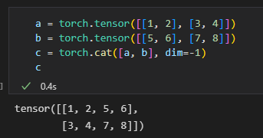
1.1 PyTorch 介绍—— torch 常用数据操作
维度变换
torch.unsqueeze(dim) 维度扩展
因为神经网络一般默认 batch 输入，所以测试数据时，如果输入为单个数据，需要对数据进行 unsqueeze 处理，即将其看成batch=1 的特殊情况
torch.cat(List[tensor, tensor], dim) 向量拼接，需指定维度

Slide 11
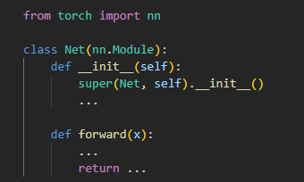

1.1 PyTorch 介绍—— torch.nn
torch.nn
自定义神经网络类的基本框架：继承 nn.Module 神经网络基本类，该类实例化后输入数据将自动调用 forward 前向计算。

Slide 12
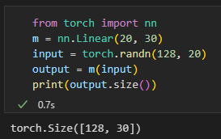
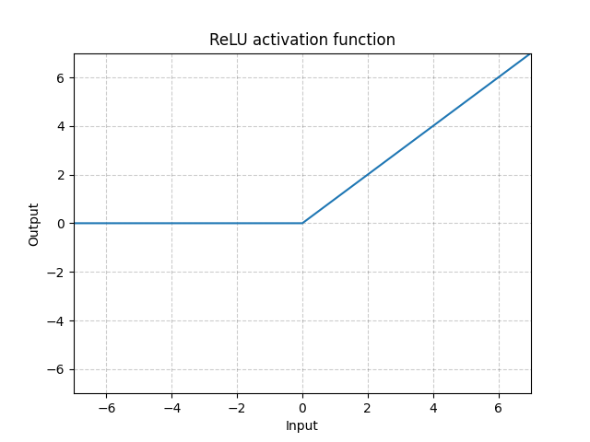
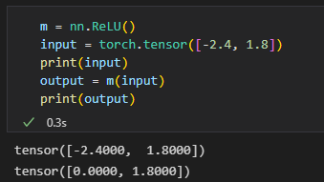
1.1 PyTorch 介绍—— torch.nn
全连接层 nn.Linear(in_dim, out_dim, bias=True)
激活函数 nn.ReLU()

Slide 13
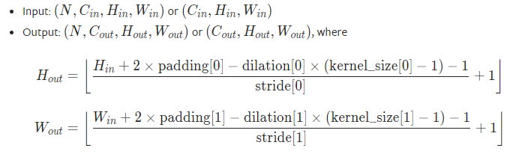
1.1 PyTorch 介绍—— torch.nn
卷积神经网络 nn.Conv2d(in_channels, out_channels, kernel_size, stride=1, padding=0, bias=True)
NOTE: PyTorch 卷积网络输入默认格式为 (N, C, H, W)，其中 N 为 batch 大小（输入默认batch处理），C 为图像通道数（黑白1维，彩色RGB三维），H和W分别为图像的高度和宽度。
Conv2d 的前两个参数分别为输入和输出的通道数，kernel_size 为卷积核大小，stride为步长默认为1，padding 为填充默认0。
一般情况下，计算公式为：

Slide 14
1.1 PyTorch 介绍—— torch.nn
网络训练一般步骤
实例化网络 net = Net() 后，计算得到 Loss，并定义网络优化器
optim = nn.optim.Adam(net.parameters(), lr=lr)
在更新前，需清除上一步的梯度，即
optim.zero_grad()
然后 Loss 反向传播：
loss.backward()
最后优化器更新：
optim.step()

Slide 15
1.2 CNN 网络训练实例
卷积神经网络（CNN）
什么是卷积神经网络？
卷积
不再是对图像中每一个像素做处理，而是对图片上每一小块像素区域做处理，加强了图片中像素的连续性，从而处理的一个图形而不是单个像素点
神经网络
神经网络是一种计算模型，由大量的神经元以及层与层之间的激活函数组成。

Slide 16
1.2 CNN 网络训练实例
卷积神经网络（CNN）
假设用手写数字识别作为样例：
1.读入训练集和测试集中的数字图片信息以及对图片预处理
2.用pytorch搭建神经网络（包括卷积和全连接神经网络）
3.将一个batch的训练集中的图片输入至神经网络，得到所有数字的预测分类概率（总共10个数字,0123456789）
4.根据真实标签和预测标签，利用交叉熵损失函数计算loss值，并进行梯度下降
5.根据测试集计算准确率，如果准确率没收敛，跳转回步骤3
6.画出loss、测试集准确率的曲线图
参考视频：https://www.bilibili.com/video/BV1Vx411j7kT?p=19
参考代码：
https://github.com/MorvanZhou/PyTorch-Tutorial/blob/master/tutorial-contents/401_CNN.py

Slide 17
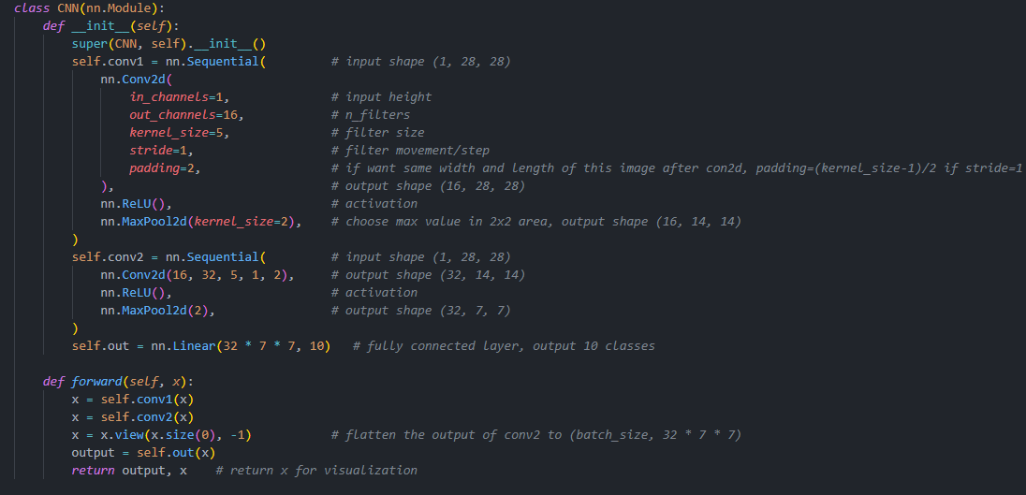
1.2 CNN 网络训练实例
卷积神经网络（CNN）
步骤2：用pytorch搭建神经网络（包括卷积和全连接神经网络）

Slide 18
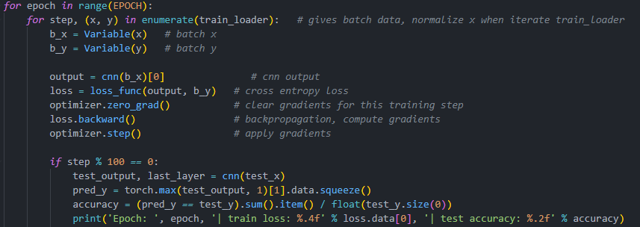
1.2 CNN 网络训练实例
卷积神经网络（CNN）
步骤3：将一个batch的训练集中的图片输入至神经网络，得到所有数字的预测分类概率
步骤4：根据真实标签和预测标签，利用交叉熵损失函数计算loss值，并进行梯度下降

Slide 19
2. 实验任务
中药图片分类任务
利用pytorch框架搭建神经网络实现中药图片分类，具体见给出的数据集和测试集。
要求：
搭建合适的网络框架，利用训练集完成网络训练，统计网络模型的训练准确率和测试准确率，画出模型的训练过程的loss曲线、准确率曲线。

Slide 20
3. 作业提交说明
压缩包命名为：“实验六_{姓名}_{学号}”，例：实验五_张三_21112022.zip。
截至日期：2024年6月25日晚24点
提交地址：https://easyhpc.net/course/194

